Slide 1
BÀI 10. ĐỒ THỊ QUÃNG ĐƯỜNG – THỜI GIAN

Slide 2

I. Vẽ đồ thị quãng đường – thời gian cho chuyển động thẳng
1. Lập bảng ghi quãng đường đi được theo thời gian
1. Trong 3h đầu, ô tô chạy với tốc độ bao nhiêu km/h?
2. Trong khoảng thời gian nào thì ô tô dừng lại để hành khách nghỉ ngơi?

Slide 3
I. Vẽ đồ thị quãng đường – thời gian cho chuyển động thẳng
2. Vẽ đồ thị
s (km)
Vẽ hai tia Os và Ot vuông góc với nhau tại O. Gọi là hai trục tọa độ
Xác định biểu diễn quãng đường đi được và thời gian tương ứng
300
A
B
D
G
C
E
240
180
•
•
Nối các điểm với nhau ta được đồ thị quãng đường – thời gian.
•
C
D
120
•
B
60
•
A
O
t (h)
1
2
3
4
5
6
Các em hãy nhận xét về các đường nối này?

Slide 4
I. Vẽ đồ thị quãng đường – thời gian cho chuyển động thẳng
2. Vẽ đồ thị
s (km)
300
•
240
•
G
•
•
E
180
•
C
D
120
•
B
60
•
A
O
t (h)
1
2
3
4
5
6

Slide 5

II. Sử dụng đồ thị quãng đường – thời gian
a) Mô tả lại bằng lời chuyển động của ô tô trong 4h đầu.
s (km)
- Trong 3h đầu ô tô đi được 180km với vận tốc không đổi .
a) Mô tả lại bằng lời chuyển động của ô tô trong 4h đầu
b) Xác định tốc độ của ô tô trong 3h đầu
c) Xác định quãng đường ô tô đi được sau 1h30 min từ khi khởi hành
300
•
240
•
G
- Từ giờ thứ 3 đến giờ thứ 4 ô tô đứng yên
•
•
E
180
•
C
D
b) Xác định tốc độ của ô tô trong 3h đầu
120
S
•
•
B
60
•
v = s : t = 180 : 3 = 60km
•
A
O
t (h)
c) Xác định quãng đường ô tô đi được sau 1h30 min từ khi khởi hành
1
2
3
4
5
6
Đổi 1h30min = 1,5h
s = v . t = 60 . 1,5 = 90km

Slide 6
Bài 2 tr 55 SGK. Lúc 6h sáng, bạn A đi bộ từ nhà ra công viên để tập thể dục cùng các bạn. Trong 15 min đầu, A đi thong thả được 1000 m thì gặp B. A đứng lại nói chuyện với B trong 5 min. Chợt A nhớ ra là các bạn hẹn mình bắt đầu tập thể dục ở công viên vào lúc 6 h 30 min nên vội vã đi nốt 1000 m còn lại và đến công viên vào đúng lúc 6 h 30 min.
a) Vẽ đồ thị quãng đường - thời gian của bạn A trong suốt quá trình 30 min đi từ nhà đến công viên.
b) Xác định tốc độ của bạn A trong 15 min đầu và 10 min cuối của hành trình
Bài 2 tr 55 SGK. Lúc 6h sáng, bạn A đi bộ từ nhà ra công viên để tập thể dục cùng các bạn. Trong 15 min đầu, A đi thong thả được 1000 m thì gặp B. A đứng lại nói chuyện với B trong 5 min. Chợt A nhớ ra là các bạn hẹn mình bắt đầu tập thể dục ở công viên vào lúc 6 h 30 min nên vội vã đi nốt 1000 m còn lại và đến công viên vào đúng lúc 6 h 30 min.
•
•
•
Thời gian (min) | 0 | 15 | 20 | 30
Quãng đường (m) | 0 | 1000 | 1000 | 2000
•
•
•
•
•

Slide 7
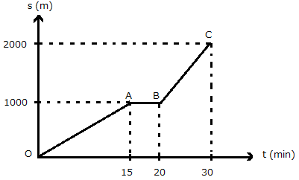
II. Sử dụng đồ thị quãng đường – thời gian
Thời gian (min) | 0 | 15 | 20 | 30
Quãng đường (m) | 0 | 1000 | 1000 | 2000
(3)
(2)
(1)

Slide 8
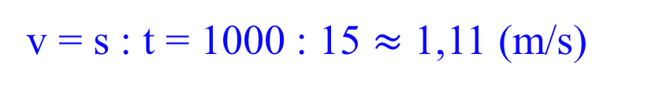
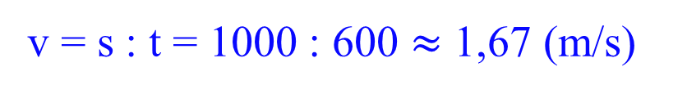
II. Sử dụng đồ thị quãng đường – thời gian
Tốc độ của bạn A trong 15 min đầu
v = s : t = 1000 : 15 $≈$ 1,11 (m/s)
(3)
Tốc độ của bạn A trong 10 min cuối
(2)
Đổi 10 min = 10.60 = 600 s
(1)
v = s : t = 1000 : 600 $≈$ 1,67 (m/s)

Slide 9



Ghi nhớ
Đồ thị của chuyển động có tốc độ không đổi là một đường thẳng.
Cách vẽ đồ thị quãng đường – thời gian của chuyển động.
Sử dụng đồ thị quãng đường – thời gian chuyển động.

Slide 10

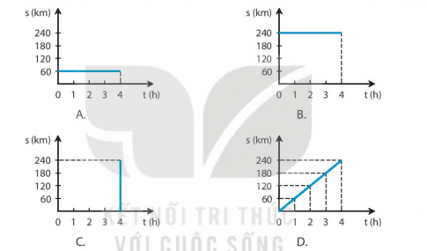
Bài 10.1 tr 32 SBT. Bảng dưới đây mô tả chuyển động của một ô tô trong 4 h.
Hình vẽ nào sau đây biểu diễn đúng đồ thị quãng đường - thời gian của chuyển động trên?

Slide 11
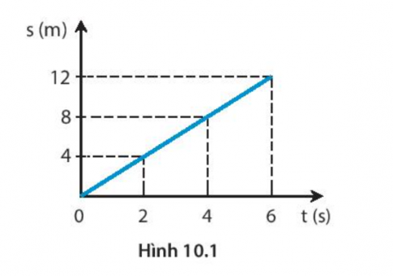
Bài 10.2 tr 32 SBT. Hình 10.1 là đồ thị quãng đường - thời gian của một vật chuyển động. Dựa vào hình vẽ, hãy kiểm tra các thông tin sau đây là đúng hay sai.
a) Tốc độ của vật là 2 m/s.
b) Sau 2 s, vật đi được 4 m.
c) Từ giây thứ 4 đến giây thứ 6, vật đi được 12 m.
d) Thời gian để vật đi được 8 m là 4 s.
Đúng
Đúng
Sai
Đúng

Slide 12
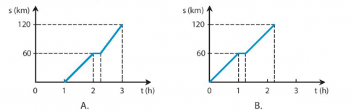
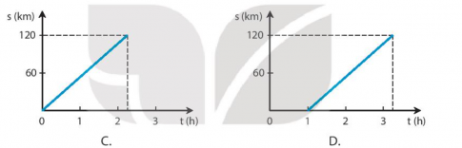
Bài 10.3 tr 33 SBT. Lúc 1 h sáng, một đoàn tàu hoả chạy từ ga A đến ga B với tốc độ 60 km/h, đến ga B lúc 2 h và dừng ở ga B 15 min. Sau đó, đoàn tàu tiếp tục chạy với tốc độ cũ thì đến ga C lúc 3 h 15 min. Hình vẽ nào sau đây biểu diễn đúng đồ thị quãng đường - thời gian của đoàn tàu nói trên?

